Slide 1
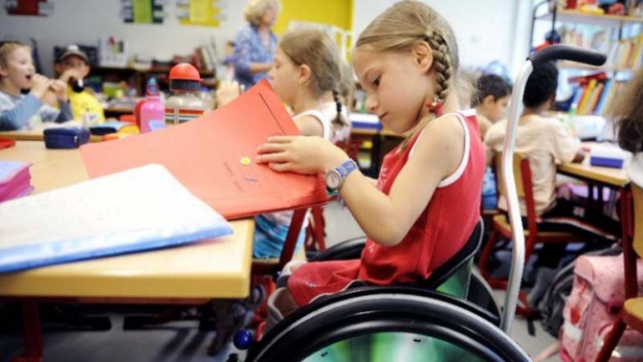
Центр професійного розвитку педагогічних працівників ВМР
Зарубіжний досвід організації інклюзивного навчання у школі
Підготувала: консультант ЦПРПП ВМР
к.п.н. Лановенко Алла Олегівна
E-mail: lanovenko@galaxy.vn.ua
Сайт: http://mmk.edu.vn.ua
т.67-30-82

Slide 2
Упродовж останніх років в Україні спостерігається значне збільшення кількості дітей з особливими освітніми потребами, які отримують освіту в інклюзивних класах (групах) закладів освіти. За офіційними статистичними даними в результаті розвитку інклюзивного навчання у 2021/2022 н. р. кількість учнів з особливими освітніми потребами в інклюзивних класах ЗЗСО збільшилась на 7608 осіб і становить 32686 учнів, у 2020/2021 було 25078 учнів. Кількість інклюзивних класів зросла на 4535 одиниць і становить 23216 таких класів. Для забезпечення особистісно орієнтованого навчання в інклюзивних класах введено 22 тис.758 ставок асистентів вчителя, що на 5543 більше, ніж у минулому році – 17 тис.215.
Рішенням виконавчого комітету Вінницької міської ради від 9 вересня 2021 року № 2120 було затверджено мережу спеціальних та інклюзивних класів для навчання дітей з особливими освітніми потребами ЗЗСО ВМТГ на 2021-2022 н.р., відповідно до якого у ВМТГ створено 173 інклюзивних класи, в яких навчається 228 учнів та 1 спеціальний клас, в якому навчаються 6 учнів.
Із 45 закладів загальної середньої освіти державної форми власності ВМТГ, 29 закладів працюють з дітьми з ООП, тобто більше половини закладів ЗСО ВМТГ мають інклюзивні класи і працюють з дітьми з ООП.

Slide 3
Заголовок презентации
У початковій школі ВМТГ налічується 112 інклюзивних класів, в яких навчається 155 учнів з особливими освітніми потребами, з якими працюють понад 80 вчителів іноземних мов.
У старшій школі налічується 61 інклюзивний клас, в яких працює близько 50 вчителів іноземних мов.
Досвід роботи вчителів іноземних мов у класах з дітьми з ООП складає переважно від 1 до 3 років, 4-5 років досвіду має дуже невеликий відсоток вчителів.
Подзаголовок презентации

Slide 4
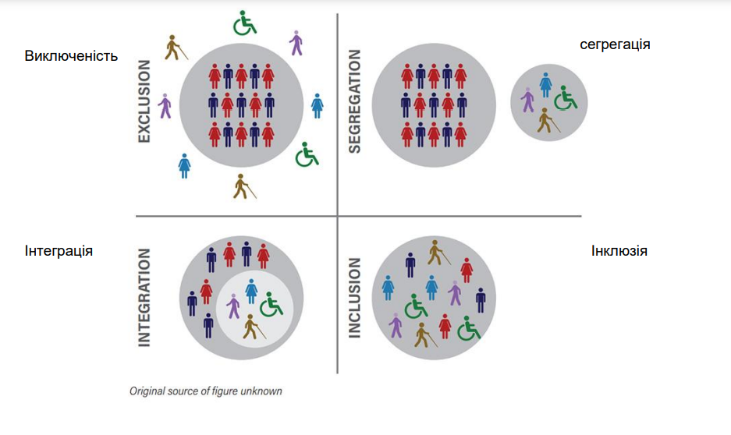
Що таке «інклюзія»?

Slide 5
Структура школи у США, де навчаються діти з ООП:
Директор спеціальної освіти /координатор
Вчитель спеціальної освіти
Учитель загальної освіти
Соціальний працівник/шкільний психолог
Фахівець розвитку мовлення
Працетерапевт/Ерготерапевт - фахівець з розвитку моторики

Slide 6
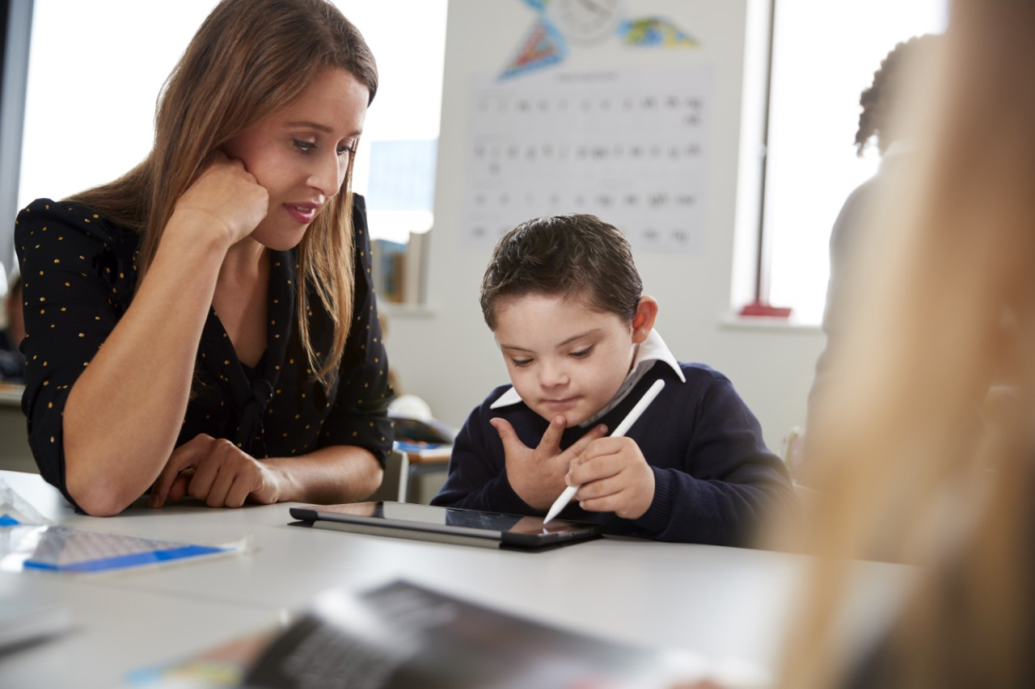
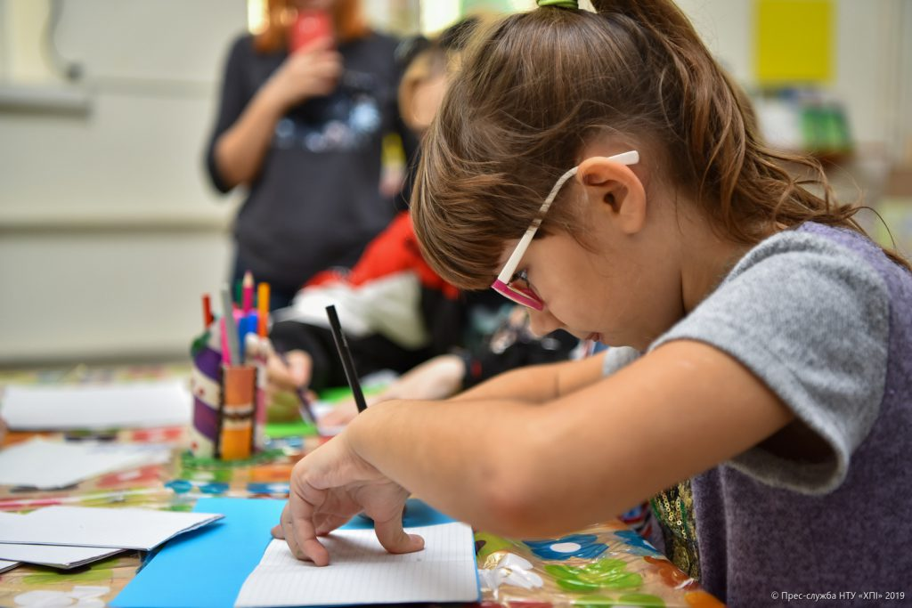
Як працювати з дітьми з особливими освітніми потребами. Денверська модель.

Slide 7
Дякую за увагу!

